Slide 1
הוראת השואה בעולם ובישראל- בין פרטיקולריזם ואניברסליזם
פרופ' זהבית גרוס, ראש מרכז ון גלדר לחקר הוראת השואה, בית הספר לחינוך , אוניברסיטת בר אילן

Slide 2
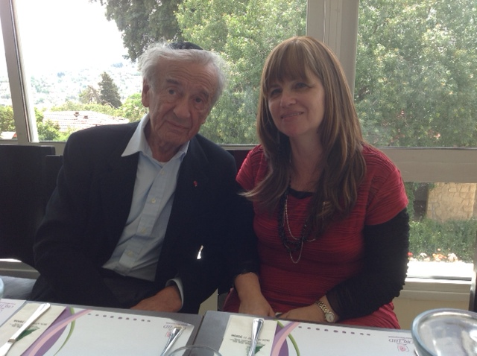
Prof. Elie Wiesel

Slide 3
מטרת המחקר הייתה לנתח סוגיות מרכזיות ואירועים חינוכיים המתרחשים במהלך הוראת השואה מ"אחורי דלת הכתה" בבתי ספר ציבוריים ברחבי העולם. בפרויקט השתתפו חוקרים מעשר מדינות , גרמניה, אוסטריה,שוויץ, פולין אסטוניה, סקוטלנד, אוסטרליה, ארצות הברית, קנדה וישראל.

Slide 4
שלוש סיבות עיקריות להוראת שואה
הוראת השואה נמצאה כיעילה בחינוך לשמירת זכויות אדם ובחינוך נגד גזענות. נושא הוראת השואה נמצא כנושא מרכזי המזמן דיון בשנאת זרים.
אירופה מתמודדת היום עם שתי בעיות קשות: בעיית הפליטים- עליה ברמת הקסנופוביה
ועלית הימין התנועות הפופוליסטיות- עליה ברמת הקסנופוביה

Slide 5
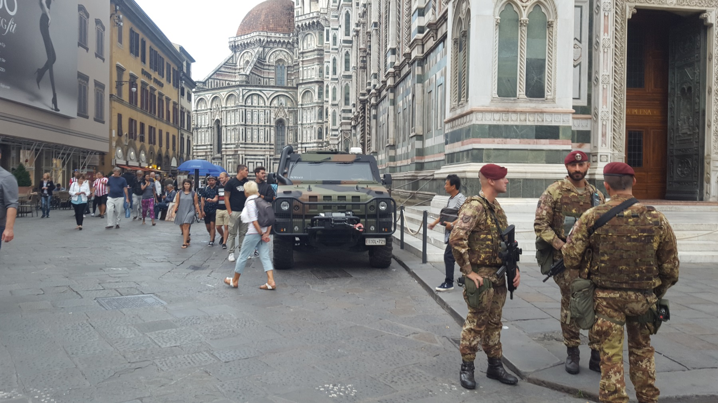

Slide 6
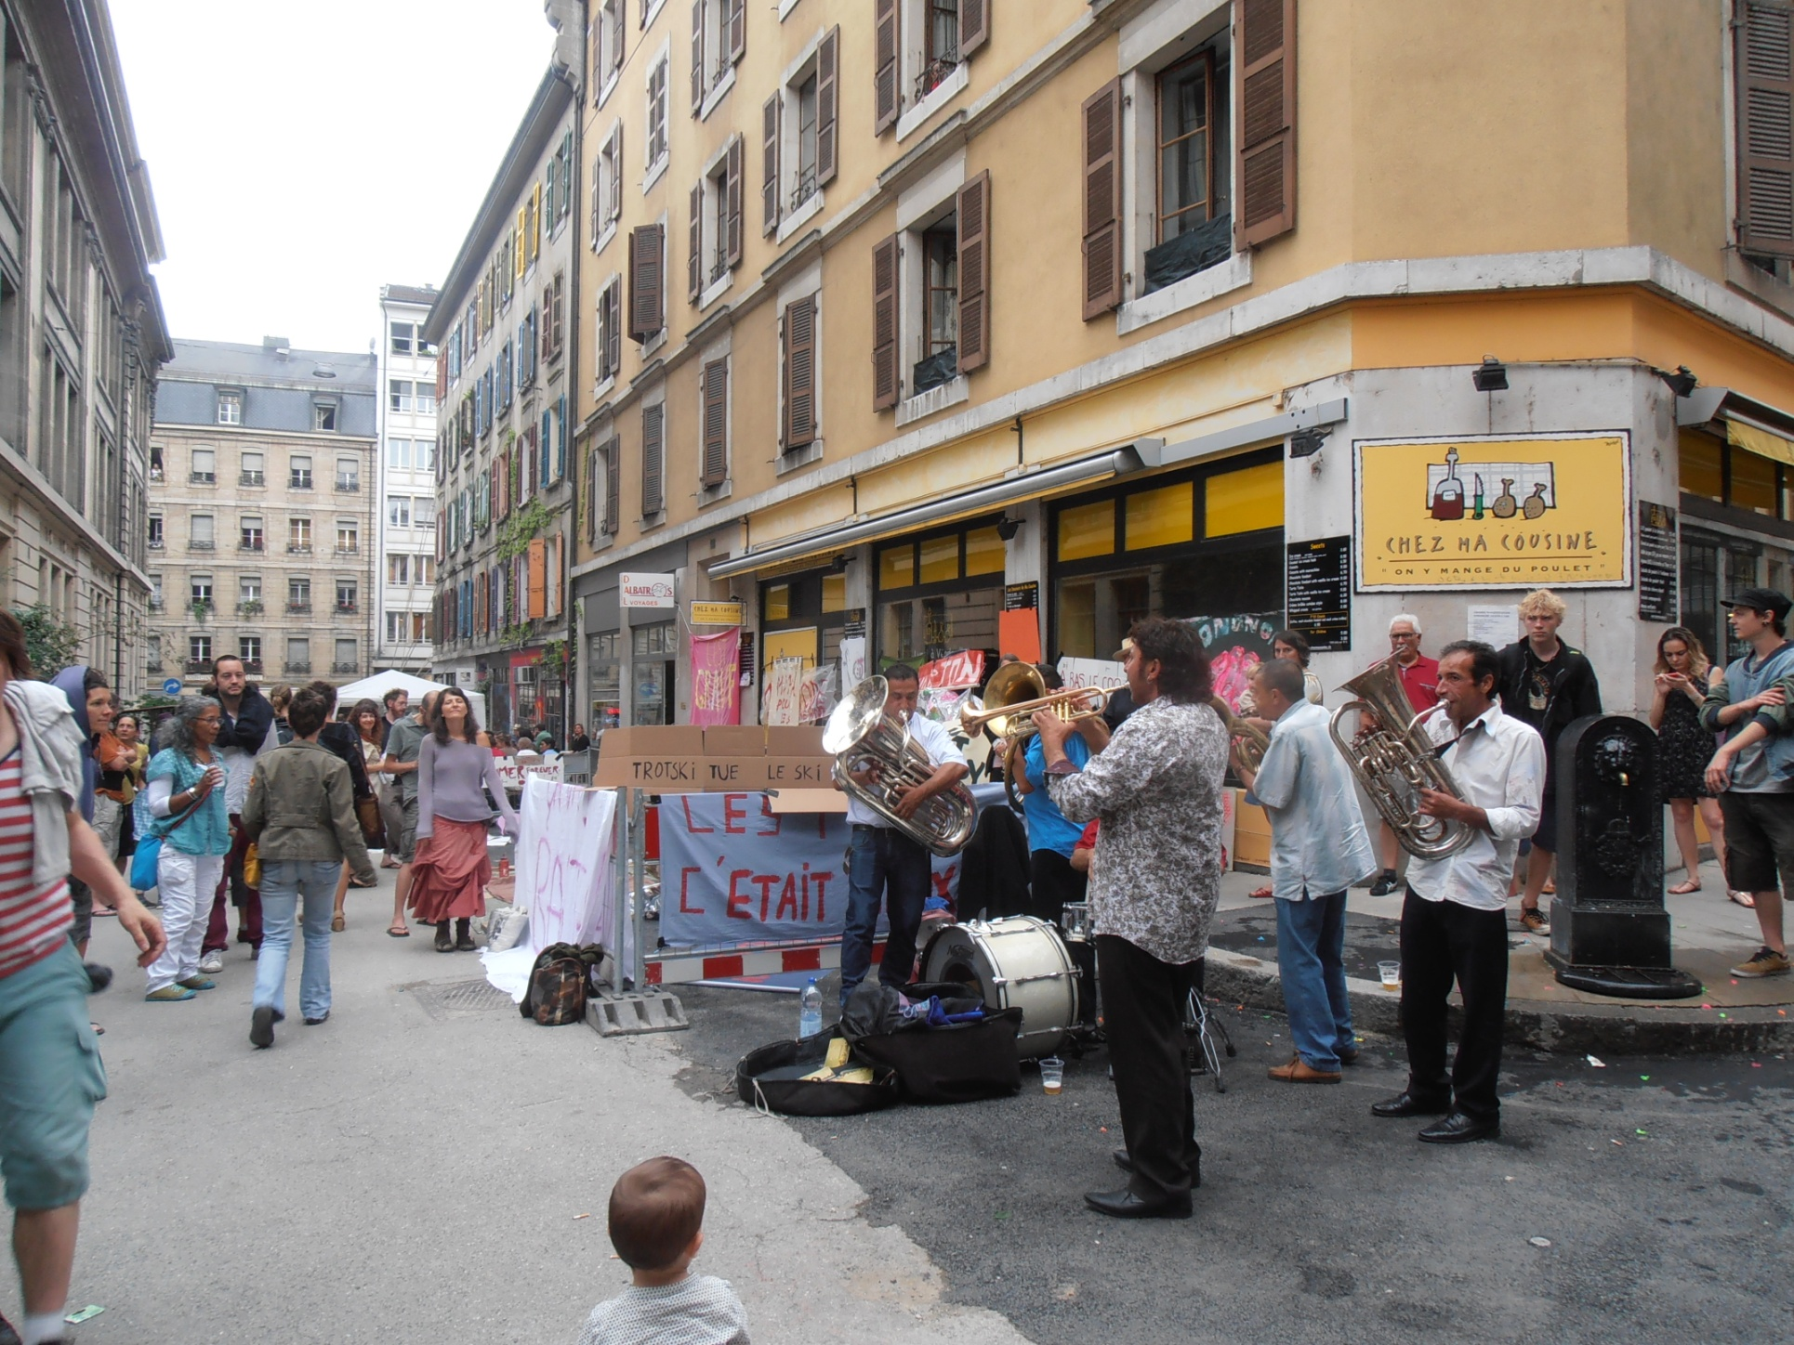

Slide 7
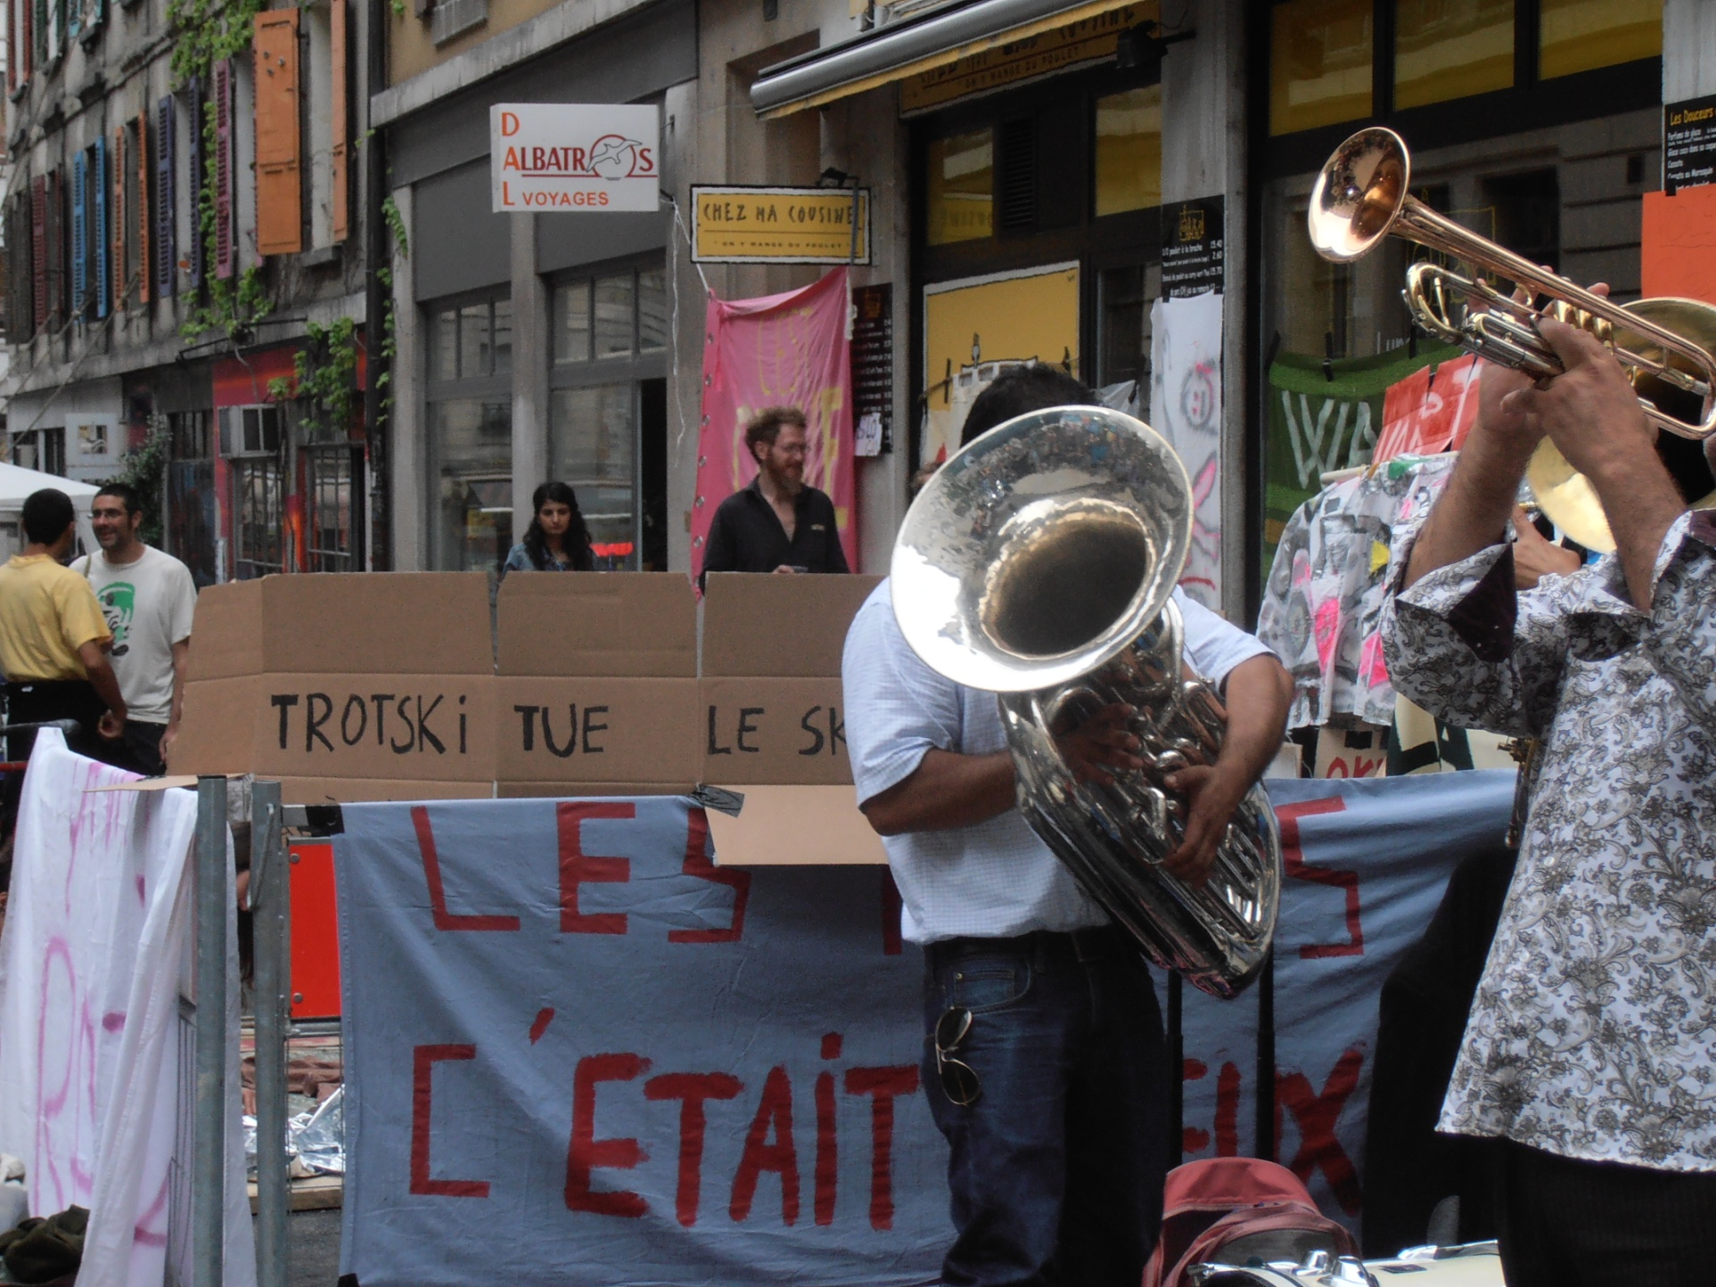

Slide 8
שתי החלטות משמעותיות לקידום הוראת השואה בעולם
בשנת 1998 הוקם הכח הרב לאומי לזכרון השואה
החלטת האו"ם 60/7 לקיים את יום הזכרון הבינלאומי לשואה ב27 לינואר אילצה מדינות רבות לחשוב מחדש על האופן שבו יעוצבו לימודי השואה.

Slide 9
תהליך התרחבות הוראת השואה- הבשורה הטובה
השואה הפכה להיות סמל אוניברסלי לרוע כמו שיציאת מצרים הינה הסמל האולטימטיבי ליציאה לחירות כך השואה הפכה להיות הסמל האולטימטיבי לרוע

Slide 10
כמו כן אין ספק שהפיכתה של השואה לסמל אוניברסאלי של הרע מאפשרת להתייחס אליה לאורך שנים בקונטקסטים תרבותיים שונים. אך טמונה בגישה זו סכנה גדולה שכן הגישה האוניברסליסטית
" מנרמלת " את השואה ובכך מגמדת אותה. הנירמול הזה יכול להביא להכחשת שואה רכה. לא הכחשה אגרסיבית בוטה אלא להכחשה של המרכיבים היחודיים שלה.

Slide 11
. חנה ארנדט שסיקרה את משפט אייכמן טענה בספרה " איכמן בירושלים" כי אדולף איכמן היה אדם נורמאלי פקיד קטן ועלוב שביצע את פשעיו מתוך צייתנות עוורת לממוניו ומתוך רצון להשביע את רצונם המלא. על פי גישה זו הבנאליות של הרע אורבת לכל אדם.

Slide 12
הגישה הזו של ארנדט התעלמה ממספר עובדות יסוד שבאו לידי ביטוי במחקרו החשוב של לזובסקי שיש בו הוכחות ותיעוד שיטתי המראה כי איכמן לא היה בורג קטן במערכת אלא אדם מרכזי שהיה בעל מודעות אידיאולוגית גבוהה ותושיה ויוזמה שתרמו לביצוע הפקודות מעל ומעבר למה שהיה נחוץ והכרחי. הוא וחבריו הנאצים שנאו יהודים באופן אובססיבי וחשבו שסילוקם מהעולם יביא ברכה לגרמניה. באכזריות של איכמן וחבריו לא היתה בנאליות אלא רע לשמו שעשוי להתפתח אצל קבוצות אידיאולוגיות המנסות להגשים אידיאולוגיות מתועבות ומפלצתיות בעלות אופי טוטאלי.

Slide 13
עליתן והתעצמותן בימנו של קבוצות פופוליסטיות ושל הימין הקיצוני באירופה צריכות להדאיג אותנו. גל האנטישמיות העכור המציף את העולם שבמסגרתו פוגעים ביהודים חפים מפשע רק בגלל שהם יהודים ובעלי נראות יהודית הפוסעים לתומם ברחובות באוסטרליה, בסידני במלבורן, בבריסל בפריז או ברומא צריך להדאיג אותנו. טקסי עריפת ראשים על ידי דאש המועברים בשידור חי באמצעי התקשורת המתבצעים לאור היום בעולם מודרני נאור צרכים להדיר שינה מעיננו ואין לנו להסתפק באמירות כלליות בעלות אופי אוניברסלי של רע בלתי נמנע בנאלי. אין רע בנאלי. יש רע שיש צורך למגר ומהר. ויש צורך לגייס את התלמידים שלנו והדור הצעיר לענין הזה.

Slide 14
ברב המדינות המורים מתקשים ללמד את נושא השואה בעיקר בגלל התנגדותם של התלמידים לנושא ובגלל הסטריאוטיפים והדעות הקדומות אליהם הם חשופים בבית ובכלי התקשורת. במהלך השיעורים התלמידים מביעים בכתות דעות גזעניות אנטי דמוקרטיות כלפי ישראל וכלפי יהודים המשקפות את הלך הרוח כלפי הנושא בכל מדינה ומדינה.

Slide 15
גרמניה
בגרמניה (Reinhold Boschki, Bettina Reichmann, Wilhelm Schwendemann & Wolfgan Meseth& Matthias Proske ) המורים מתקשים כיצד ניתן ללמד על התנועה הנאצית ופשעיה בלי לעורר אנטישמיות וגזענות תוך כדי השיעור. בחלקים רבים של גרמניה הנוער הגרמני עדין מעריץ את היטלר ואת התנועה הנאצית ועובדה זו מהווה את אחד הקשיים המרכזיים של המורים בהוראת השואה.

Slide 16
בין הוראת שואה להוראת אנטישמיות?
החוקרים הגרמנים טוענים כי גם לאחר שהתנועה הנאצית איבדה את כוחה הרבה מאד מהגרמנים היו כבר מורגלים ו"מכורים" כלשונם לשיטות הפעולה ולמשטר שלהם -אפקט שהחוקרים מכנים כדומה "לאדם המכור לסמים".

Slide 17
אוסטריה
באוסטריה (Heribert Bastel, Christian Matzka &Helene Miklas) בעבר השואה נלמדה כ"תאונה של ההיסטוריה" בשנים האחרונות ישנה מודעות גוברת והולכת להכיר באשמה ובחלקו של העם האוסטרי בפשעי המלחמה. החוקרים מציינים כי תלמידים רבים מגיעים עם סטראוטיפים ודעות קדומות ובכתות רבות ניתן למצוא תלמידים המביעים דעות גזעניות ואנטישמיות. החוקרים טוענים כי חלק מהערות השנאה נובעות דווקא מסיבות דתיות שכן ישנם עדין רבים המאמינים כי היהודים רצחו את ישו.

Slide 18
כיצד ניתן ללמד היסטוריה וחינוך מוסרי?

Slide 19
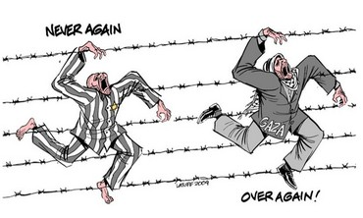
Anti-Semitism in the guise of Holocaust education?

Slide 20
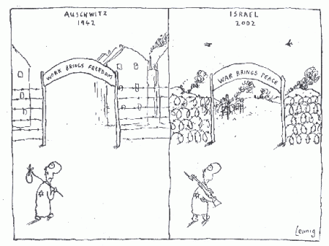

Slide 21
פולין
במחקר שהתבצע בקרב 150 בתי ספר במרכז פולין (Boguslaw Milerski ) נמצא כי 90% מהמורים חושבים שחינוך לשואה חשוב לעיצוב הרגישות המוסרית, הסובלנות|( 85%) וההבנה לזכויות אדם (86). 51% חושבים שיש מספיק שעות ללימוד השואה ו49% חושבים שאין מספיק שעות.

Slide 22
הוראת שואה בזיקה לחוק האנטישמי החדש?
בפולין רב המורים רואים בשואה לא רק אירוע השייך לעבר אלא בעיקר אירוע בעל פוטנציאל הרלבנטי להווה ולעתיד. בעבר השואה נלמדה בפולין כחלק מההיסטוריה של העם הפולני. הפולנים ראו עצמם כקורבנות עיקריים של השואה. כיום 45% מהמורים חושבים שיש ללמד את השואה בנפרד וכאירוע המיוחד ליהודים. הפולנים מאוכזבים שאין מספיק ההערכה לתרומתם להצלת יהודים בשואה. הם חשים הזדהות עמוקה עם הקורבנות שכן הם רואים עצמם כקורבנותיה העיקריים של מלחמת העולם השניה. כיום בעקבות ובחסות הצעת החוק החדשה נראה כנראה תהליך חדש של הכחשת שואה בפולין.

Slide 23
האקטואליזציה של הוראת השואה מציבה אתגרים מורכבים בפני המורים וסילופים כפי שאמרה לי סטודנטית באוניברסיטת פירנצה לפני חודש וחצי " מה שקרה בשואה דומה למה שקורה היום עם הפליטים באירופה בעוד שבשואה רצחו אנשים באופן שיטתי בתאי הגזים -כיום מטביעים את הפליטים באופן שיטתי בים התיכון"

Slide 24
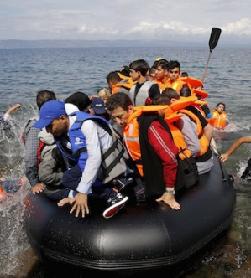
http://www.jewishjournal.com/images/made/bf20ff0b6dded448/opi_refugee_92415_539_332_c1.jpeg

Slide 25
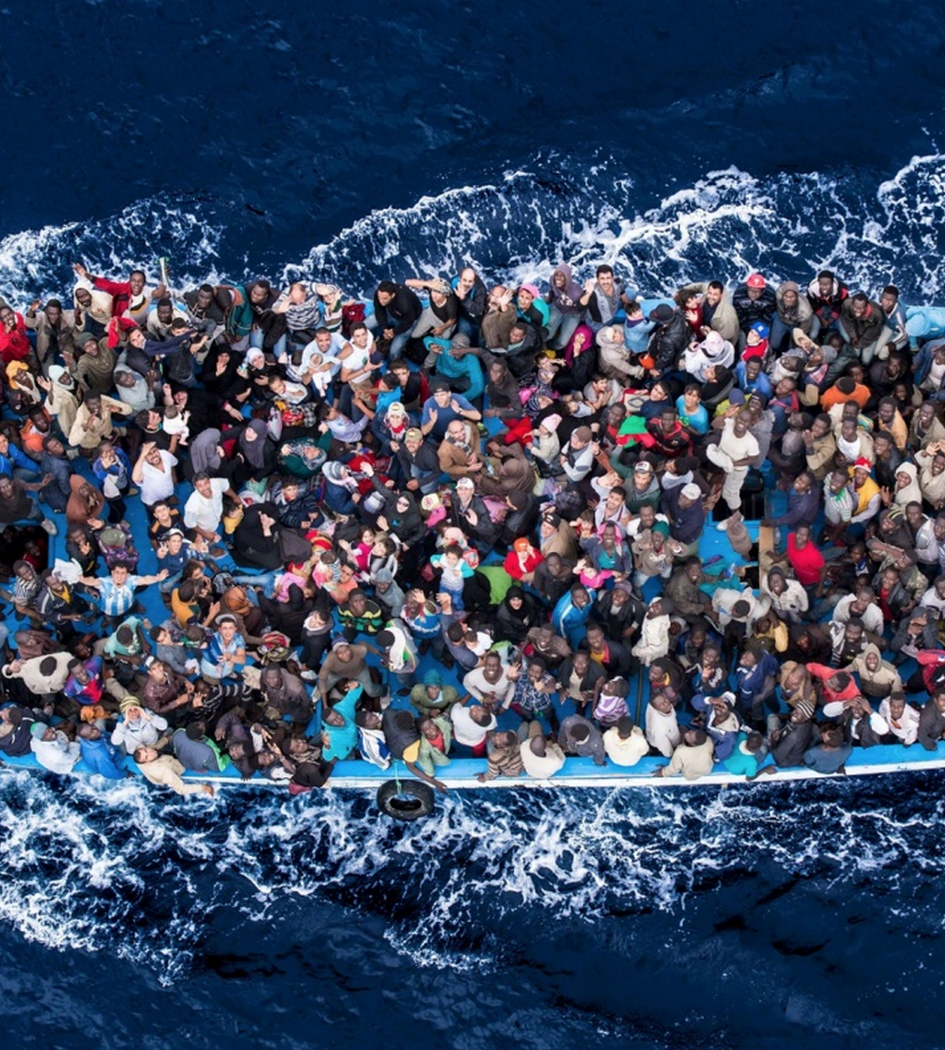
“The Muslim Refugee Trojan Horse will soon Burn Europe to the Ground”, Eric Odem, Sept 10, 2015:
Website notes one million likes!
http://libertynews.com/wp-content/uploads/2015/09/Screen-Shot-2015-09-10-at-7.20.14-AM.png

Slide 26
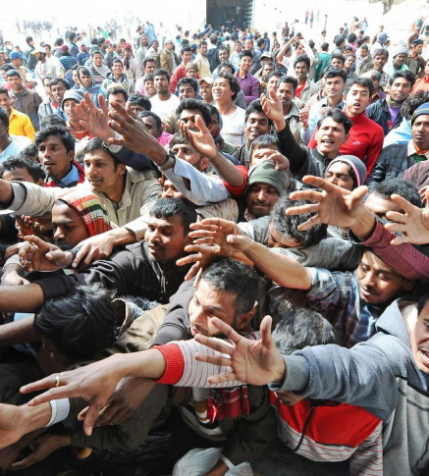
Muslim refugees begging for food.
http://shoebat.com/wp-content/uploads/2015/09/immigratiA.jpg

Slide 27
שוויץ- גימודה של השואה לענין של זכויות אדם- בהתאם להגדרת IHRA
במשך שנים היתה התעלמות מוחלטת מנושא הוראת השואה בשווייץ. בשוויץ (Thomas Schlag & Oliver Wackerling ) המדינה הניטראלית שעמדה מן הצד השואה נלמדת כחלק אינטגרלי מחינוך לזכויות אדם. השואה היא רק הקונטקסט ( ולא הטקסט) שבתוכו מלמדים חינוך לדמוקרטיה , אזרחות ואנטי גזענות. גישה זו מאפשרת לשווייץ להמשיך להיות ניטראלית ולנקות את מצפונה שהיא עוסקת בהוראת שואה.

Slide 28
אסטוניה- גימוד השואה- בהתאם להגדרת הIHRA
באסטוניה ( Doyle Stevick ) זיכרון השואה נלמד ומונצח בעיקר סביב יום השואה הבינלאומי. מערכת החינוך כורכת ומזהה את הסטליניזם והנאציזם כמשטרים טוטאליטריים איומים במידה שווה הגורמת לגימודה של השואה.

Slide 29
אוסטרליה- התמודדות עם אנטישמיות בכיתות ואיום פיזי על המורים
באוסטרליה ( Suzanne Rutland ) נתן למצוא תופעות קשות של אנטישמיות בבתי הספר הציבוריים במהלך הוראת השואה. התלמידים המוסלמים מביעים דעות אנטישמיות ואנטי ישראליות במהלך הוראת השואה ומפעילים אלימות מילולית קשה כלפי מורים ותלמידים יהודיים. התלמידים המוסלמים מביעים ההערכה להיטלר ולתנועה הנאצית " היטלר עשה את הדבר הנכון", היטלר לא הלך רחוק מידי" , " למה אנשים שונאים כל כך את היטלר אחרי הכל הוא היחיד שהרג יהודים."

Slide 30
קנדה
המחקר הקנדי (Jack Jedwab )התמקד בבחינת רמת הידע על השואה של האוכלוסיה הקנדית. 91% חושבים שהוראת השואה צריכה להיות חובה. 70.3% חושבים שאנטישמית מהווה בעיה בחברה הקנדית. חושבים
טוענים שהיו רוצים ללמוד עוד. רק 23.3% מציינים שהיו רוצים ללמוד עוד על השואה.במחקר השתתפו 1500 נבדקים קנדים נמצא שרק 30.7 מהנבדקים טוענים שיש להם ידע טוב לגבי השואה.55% טוענים שהיו רוצים ללמוד עוד על השואה. תלמידים שלמדו על השואה מביעים דעות פחות גזעניות ויותר סובלניות. לפיכך נמצא קשר בין ידע ובין עמדה. מסקנת המחקר היא שיש להעלות את רמת הידע על השואה על מנת לחנך תלמידים להיות בעלי עמדות יותר סובלניות.

Slide 31
ארצות הברית
בארצות הברית (Louise Jennings, Patricia Bromley & Suzan Garnett Russell )מדגישים בהוראת השואה בעיקר את הצד החוויתי. נמצא כי המסעות לפולין (Carol Clyde ) הינם בעלי ההשפעה החינוכית הרבה ביותר בגלל ההזדהות הרבה והחוויה העוצמתית שעוברים התלמידים במהלכה. חינוך חוויתי זה המתמקד בעיקר בהיבטים אמוציונאליים נמצא יעיל ביותר לחינוך לדמוקרטיה ומעורבות אזרחית.

Slide 32
ישראל
השואה מהווה את אחד ממרכיבי היסוד החשובים ביותר בזהות היהודית של צעירים בישראל.
יש לבדוק את התוכנית החדשה בשבילי הזכרון ואת ישומה
יש לבדוק את ההשלכות הנובעות ביטול פרק החובה לבגרות ולמידת החקר וההערכה החלופית המתקיימת בכיתות.

Slide 33

Thank you very much!

